Slide 1
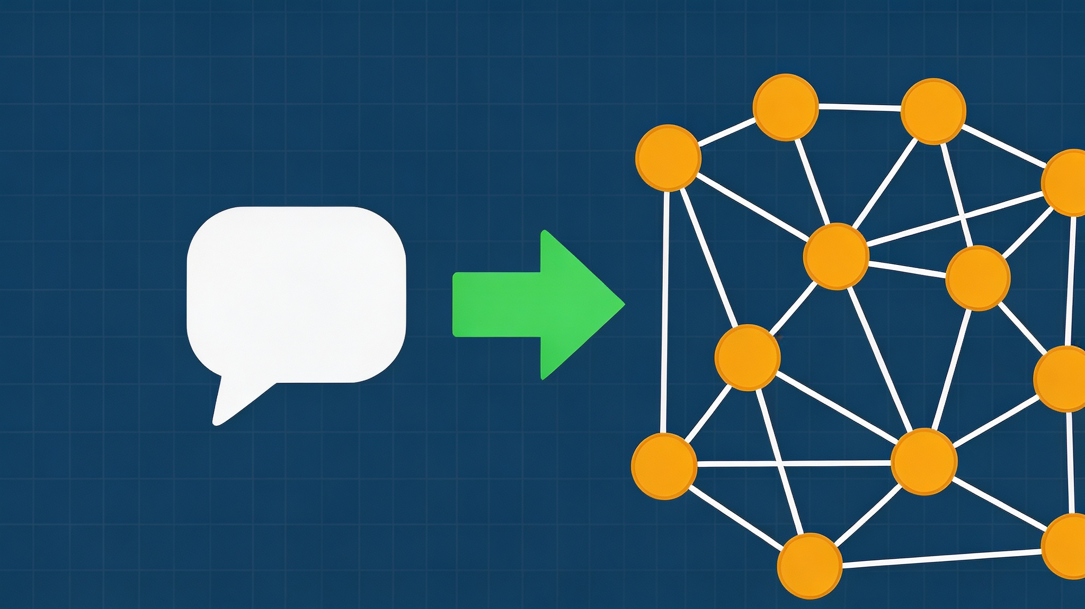
第4讲：让任务变成图
一个任务 = 一张持续更新的图 每轮对话 = 一次 Graph Patch
Logic Graph | TaskGraph | Patch | Mermaid
Notes:
大家好。今天我们进入第 4 讲：让任务变成图。在 Agent 开发中，我们总是说“让大模型去思考”，但大模型思考的结果往往是一团模糊的文本。从今天开始，我们要用“Logic Graph”的思想，把这些模糊的思考过程，变成一张可以持续更新的、看得见的“任务依赖图”。我们的核心理念是：一个任务，就是一张持续演化的图。

Slide 2







本讲不是造完整 Agent，而是跑通一个最小的多轮依赖图 PoC。
用户多轮对话
User Multi-turn
Graph Extractor
大模型逻辑抽取
Graph Patch
生成逻辑补丁
GraphUpdater
Python 合并逻辑
TaskGraph
任务依赖关系图
Mermaid 图
可视化渲染输出
核心目标：在不依赖复杂 Agent 框架的前提下，快速实现从“对话文本”到“可视化任务流”的闭环验证。 关键技术点：结构化信息抽取、状态图的动态构建与合并、基于文本的可视化渲染。
你今天要亲眼看到 “任务图是如何长出来的”
Notes:
首先，我们要降低预期，明确今天的定位。今天我们不需要造出一个全自动的 Claude Code 代替你写代码。我们要做的是一个 PoC，一个验证性系统。
我们要跑通这个流程：当用户进行多轮对话时，大模型扮演 Graph Extractor，从中抽取逻辑补丁，然后由一个 Python 程序把补丁打进总图中。最终，你会亲眼看到这个逻辑依赖图是怎么一轮一轮地“长”出来的。

Slide 3
错误模型 ❌
问题所在
Turn 1 → Graph 1
↓ (可能会遗忘上一轮信息)
Turn 2 → Graph 2
↓ (可能会遗忘上一轮信息)
Turn 3 → Graph 3
🚫 一轮对话没有任务全貌，信息缺失严重
🚫 相邻两轮之间大量重复，浪费Token和时间
🚫 图越建越多，逻辑不统一，管理极度混乱
🚫 无法回溯与追踪，不知道方案为什么变化
Logic Graph 的价值不在“建图”，而在“演化”。
Notes:
可能会有人问：“我每轮对话都让 LLM 生成一张完整的图行不行？”答案是不行。这是个错误的模型。因为 LLM 的输入有 token 限制，它不可能每轮都记得所有旧图的内容。如果每轮重建新图，你会丢失大量信息，图之间无法对齐，更无法追踪一个方案为什么会变化。Logic Graph 的价值不是每轮重新造轮子，而是在原有逻辑上进行精准的修正和演化。

Slide 4



正确模型：任务级图 + 轮次 Patch
核心原则
T (Task: 任务生命周期)
↓ ↓ ↓
TG (TaskGraph: 持续更新的 DAG 图)
Turn1 对话 Turn2 对话 Turn3 对话
↓ ↓ ↓
P1 (Patch 1) P2 (Patch 2) P3 (Patch 3)
↘ ↘ ↘
合并到 TG
一个任务只维护一张TaskGraph
全生命周期内，数据模型统一，避免状态割裂
每轮对话只生成增量 Patch
大模型专注“修改”而非“重绘”，降低计算成本
Patch 仅记录变化差异
不包含全量图数据，由后端负责最终合并与持久化
Notes:
这是正确的模型。一个任务的生命周期内，只有一张 TaskGraph 持续存在。大模型在每一轮对话中，不负责生成最终的图，它只扮演“补丁生成器”的角色。它只找出变化的地方：新增了哪些节点，废弃了哪些节点，修改了哪些关系，生成一个 Patch（补丁），然后由专门的 Python 程序来合并这个 Patch。

Slide 5



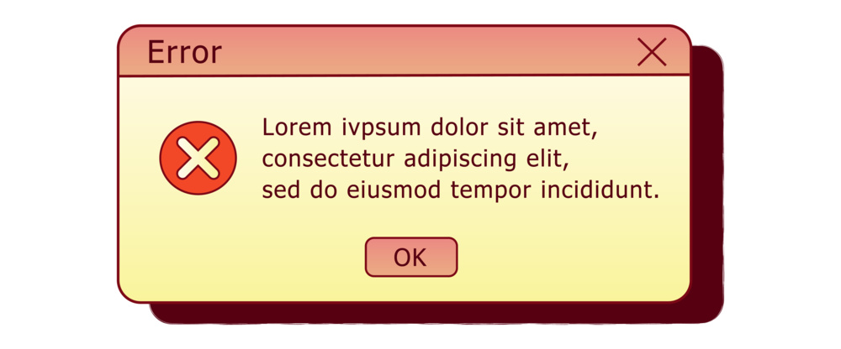

三种建图模式
模式 A
手动启动 (教学用)
模式 B
半自动启动 (真实产品推荐)
模式 C
全自动启动 (高级阶段)
> /task start 设计AI课程第4讲
系统根据多 Agent 协作网络自动判断是否挂接旧图或新建图。
系统检测到复杂任务后，弹出对话框询问： “是否开启任务图进行逻辑追踪？”
本讲只实现模式 A（手动启动）
Notes:
那么，这张持续更新的任务图是什么时候启动的呢？我们划分了三种模式。高级的模式是全自动或半自动启动。但对于今天的 PoC，为了简单，我们采用手动启动模式：我们用一个斜杠命令，强制告诉系统，这是一个新的、复杂任务的开始，请开启 Logic Graph 进行逻辑追踪。

Slide 6
Graph Patch 数据结构1-节点结构
{
“node_id":“n_0007",
“type":”Contraint”,
“content”:“孩子没有管理员权限，不能用客户端输入命令” ,
“created_at_turn": 2,
"superseded_nodes": [],
“status”: “active”
}
Status只有三种值：active/superseded/done

Slide 7




Graph Patch 数据结构2-Patch结构
{
"task_id":"task_001",
"turn_id":3,
"new_nodes": [],
"updated_nodes": [],
"superseded_nodes": [],
"new_edges": []
}
new_nodes：新增节点集合，包含本次会话生成的所有新知识点或实体。
updated_nodes：更新已有节点的元数据（Metadata），如节点重要性权重的变化。
superseded_nodes：被推翻、取代的旧节点 ID 集合，用于图结构的“回滚”或修正。
new_edges：节点之间新增的关系边集合，定义实体间的关联逻辑。
Notes:
这就是 Graph Extractor（LLM）需要输出的 JSON Patch 的结构。它非常清晰地定义了四种对图的操作：增、改、推翻、连线。这个 JSON 是 Python 代码能看懂的语言。

Slide 8
节点类型与关系类型
七种节点类型 (Nodes)
常用关系类型 (Relationships)
UserGoal· 用户目标
refines / implements· 细化目标 / 具体实现
Constraint· 约束条件
serves / depends_on· 服务于目标 / 依赖关系
Fact / ToolResult· 事实 / 工具调用结果
produces / derived_from· 产生结果 / 源于事实
Decision· 关键决策
invalidates· 推翻 (逻辑冲突时使用)
FileArtifact / OpenTask· 文件变更 / 待办事项
Note· 所有关系均为有向边 (Directed Edge)
Notes:
为了让图结构更具语义，我们统一定义了节点和关系的类型。在大模型的 Prompt 中，我们需要清晰地给出这些定义，以便 LLM 抽取出标准的 Patch。
左侧展示了我们定义的核心节点类型，涵盖了任务从最初的目标 (UserGoal)、受到什么限制 (Constraint)、调用了什么工具产生了什么事实 (Fact/ToolResult)，最后达成了什么决策 (Decision)，产生了什么文件修改 (FileArtifact) 以及还有什么待办事项 (OpenTask) 的全过程。
右侧展示了节点间常用的关系，例如“refines”表示细化，“depends_on”表示依赖，“produces”表示产生，以及“invalidates”这种表示逻辑推翻的关键关系。明确这些关系能让我们更精确地描述任务流程中的逻辑链条。

Slide 9







实际执行流程
用户原话
User Input
Prompt
Graph Extractor
LLM 大模型
Patch Extraction
Graph Patch
JSON Format
Python Updater
Merge Logic
TaskGraph
In-Memory
Mermaid 图
Visual Output
💡 大模型在这里不回答用户问题，而是扮演 Graph Extractor，只负责抽取依赖图补丁。
Notes:
这是我们今天 PoC 的核心执行流程图。我再次强调，这个流程不是一个完整的聊天 Agent，LLM 不会回答“好的，我知道了，这就做个 Minecraft Agent”这样的话。它收到原话后，只是扮演一个 Graph Extractor，专注于把自然语言里的逻辑转换成 Patch JSON。然后这个 JSON 被专门的 Python 程序处理，最终更新总图，并渲染出 Mermaid 图。

Slide 10






错误做法 vs 正确做法
❌ 错误做法
✅ 正确做法
用户：“我想做一个 Minecraft AI Agent，能帮我写个实现方案吗？”
用户输入：“我想做一个 Minecraft AI Agent……”
Graph Extractor Prompt 包装：将需求转化为对特定逻辑结构的抽取指令。
LLM：直接生成了一大段自然语言描述的技术方案，包含大量的主观推测，内容冗长且边界模糊，无法直接用于开发。
LLM 输出：严格遵循 Schema，仅输出标准、结构化的Patch JSON 数据，不含任何自然语言解释。
💡 Graph Extractor 不解决问题，只抽取图补丁。
Notes:
为了加强印象，我们对比一下。左边是大家常用的做法：直接问大模型。结果是大模型直接给出了方案。但在我们的 Logic Graph PoC 中，右边才是正确的。用户的一句话，我们要拦截下来，包装进特制的 Graph Extractor Prompt 中，让大模型变成一个逻辑抽取工具，它只输出 JSON 数据，而不解决问题本身。

Slide 11

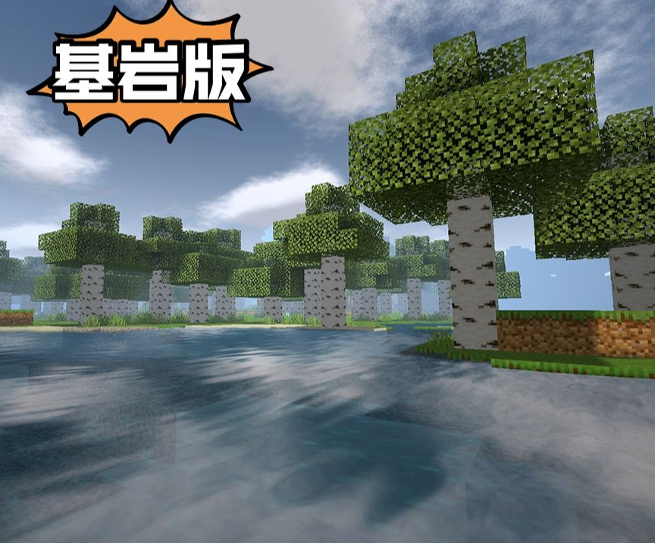

三轮课堂示例：Minecraft AI Agent
Round 1 · 目标确立
User Goal: 玩家提出 “用中文控制AI在MC里造房子” Fact: 模型生成支持中文语义解析的 UserGoal 节点
Round 2 · 方案构思
Idea: 提出“客户端命令映射器”作为初步方案 Decision: 新增节点，将中文指令转为游戏客户端可执行代码
Round 3 · 冲突与修正
Constraint: 发现账号无OP权限，推翻(invalidates)原方案 Decision: 修正为“使用 RCON 远程协议”方案
Minecraft 多轮交互与冲突解决示意
Notes:
我们在课堂上会用这个示例来跑通多轮对话。第一轮：用户提出最初目标，LLM 抽取出 UserGoal 节点和 Fact 事实节点。第二轮：用户提出一个想法（命令映射器），LLM 抽取出 Decision 节点。第三轮：用户补充信息说账号没有管理员（OP）权限。LLM 必须识别这个冲突，创建一个 Constraint 节点，标记它推翻（invalidates）了第二轮的那个客户端方案，并创建一个新的、修正后的 RCON 决策节点。

Slide 12

最终 TaskGraph 长什么样
TaskGraph 逻辑结构 (简化版)
被推翻的节点不删除，而是“留痕”
🎯 User Goal
构建 Minecraft AI Agent
💡 Fact
支持中文控制 Minecraft
⚠️ Constraint
普通账号 无 OP 权限
为什么要保留错误的路径？
这不仅是一个记录，更是逻辑的一部分。TaskGraph 旨在保留决策的“上下文”：
避免重复踩坑：防止 AI Agent 在后续的迭代中，重新探索一条已经被证伪的路径，节省算力和时间。
决策逻辑闭环：清晰展示“某个方案为什么不可行”以及“新方案是如何基于旧方案改进的”，形成完整的因果链条。
可追溯性：方便开发者和 Agent 自己回溯历史，理解系统当前的状态是如何演进而来的。
❌ Superseded (废弃)
客户端斜杠命令执行方案 (被 Constraint 推翻)
✅ Decision (采纳)
改用服务端 RCON 方案 (由废弃方案改进而来)
🎯 OpenTask: 接入 RCON 并测试 /give 指令功能
Notes:
这是最终的 TaskGraph 长什么样（一个简化版）。我要特别指出那个红色的虚线框节点：旧的、错误的“客户端命令执行方案”。它并没有被物理删除。我们把它标记为 superseded（废弃），并保留了它被 Constraint 推翻的逻辑关系。
为什么？因为这也是任务逻辑的一部分：它记录了我们“试过这个方案但走不通”。这对于 Agent 在压缩上下文或追溯决策历史时，具有极高的逻辑价值。它避免了 AI 重蹈覆辙，也让整个系统的演进路径变得清晰可追溯。

Slide 13

最小代码到底验证了什么
logic_graph_task.py 做什么？
它会做 (✅)
JSON ➔ Python ➔ TaskGraph ➔ Mermaid
它不会做 (❌)
自然语言 ➔ 自动理解 ➔ JSON
最小代码会产生依赖图，但前提是你已有 Patch。它不是 NLU，而是图合并器。
Notes:
最后，我们要统一认知。本讲配套的 Python 代码并不神秘。左边是它的能力：它只处理 Patch JSON，并负责把它安全地合并进全图中。右边不是它的能力：它不理解自然语言。自然语言理解（NLU）是由 LLM 配合 Prompt 来完成的。这二者必须明确分开：大模型负责把非结构化（NLU）变结构化（JSON），Python 负责结构化数据的合并和可视化。谢谢大家。

Slide 14
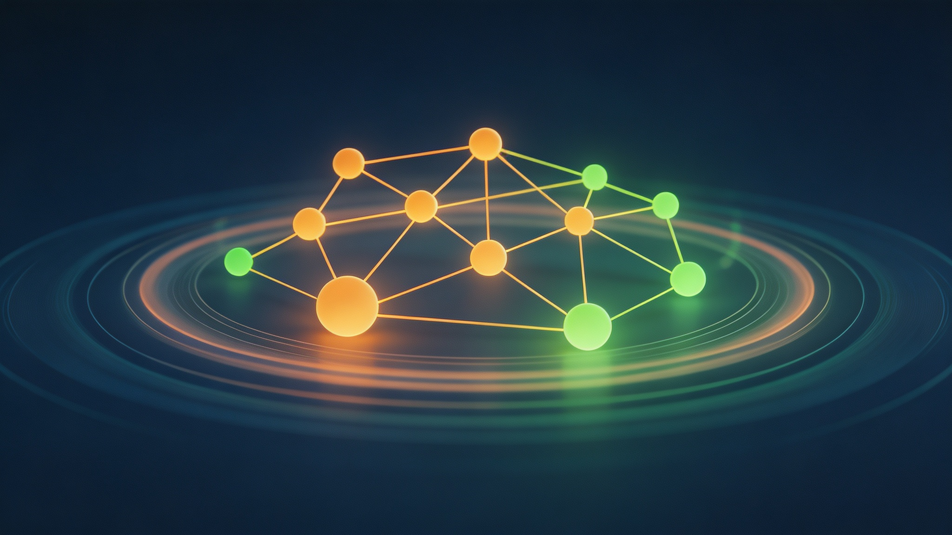

Q & A
感谢聆听
欢迎提问 · 共同探讨 · 持续进步
Notes:
谢谢大家。

